Slide 1
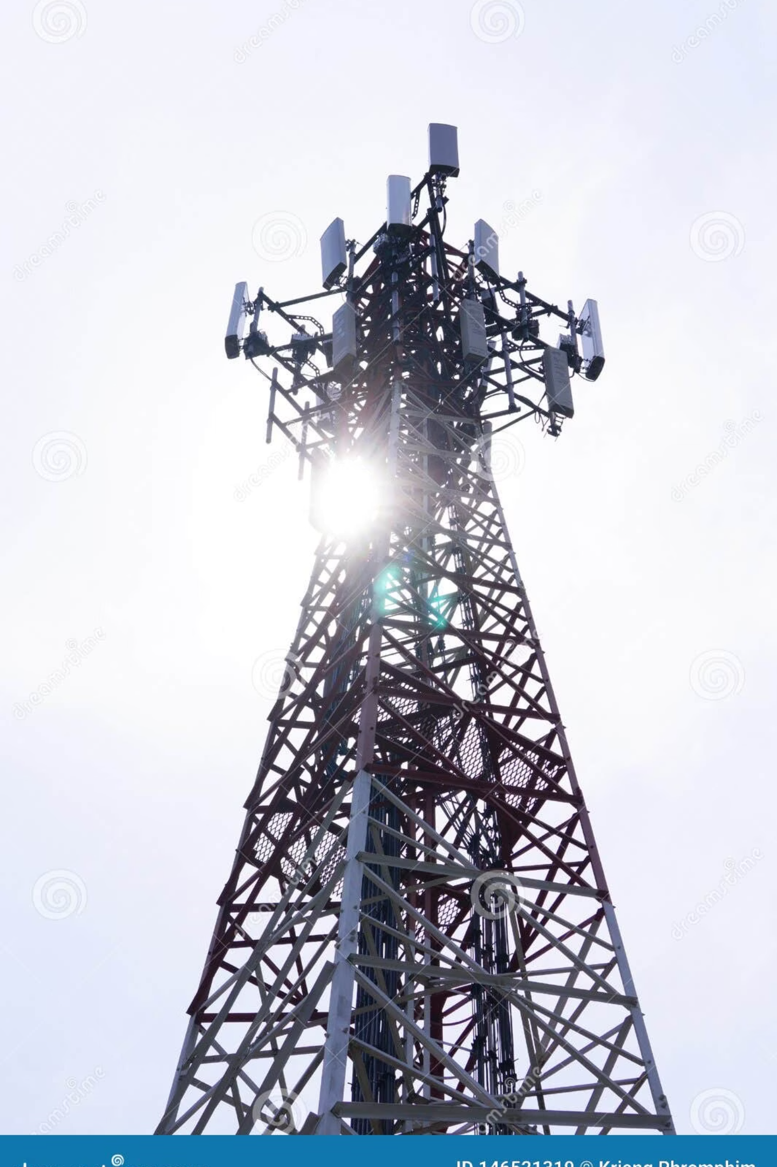
Apa itu WiMAX?
Penjelasan mudah tentang internet super cepat tanpa kabel.

Slide 2



Apa Itu WiMAX?
Standar Dunia
Internet Kencang
Murah & Praktis
Teknologi nirkabel yang dikenal dan bisa dipakai di mana saja di seluruh dunia.
Internetnya cepat sekali, kecepatannya bisa mencapai 74 Mbps. Jangkauannya juga luas, sampai 50 km.
Lebih murah dan gampang dipasang daripada internet kabel biasa. Area cakupannya juga lebih besar.

Slide 3
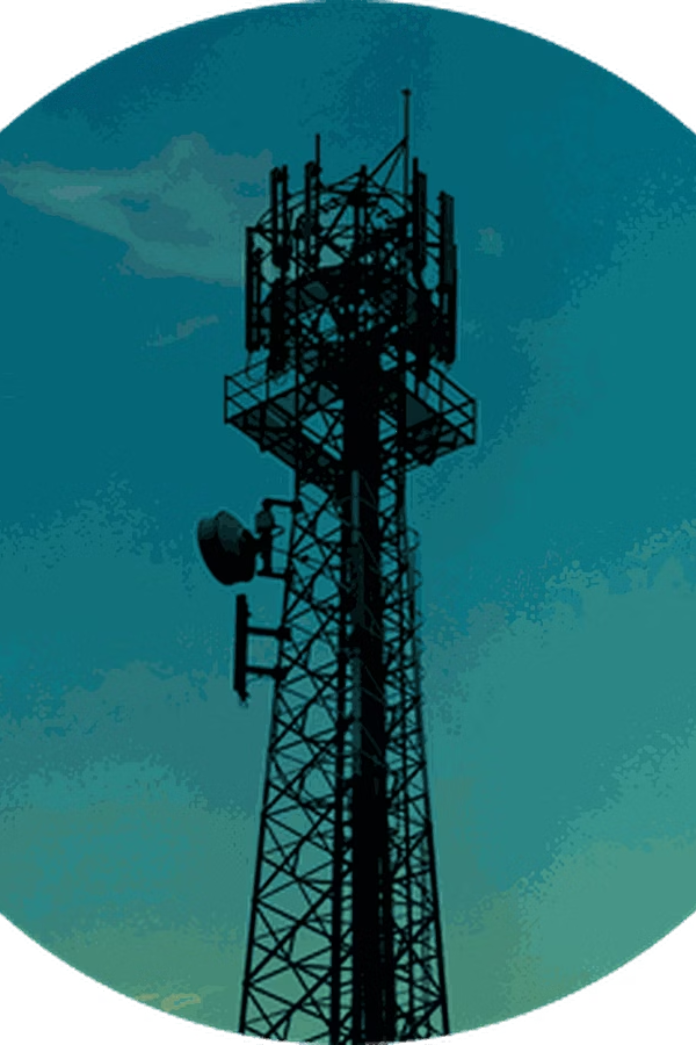
Jangkauan WiMAX
Satu pemancar WiMAX memiliki kemampuan luar biasa untuk menyebarkan internet nirkabel ke area yang sangat luas.
50 KM
Jangkauan
Jarak cakupan internet dari satu pemancar WiMAX.
Dengan jangkauan sejauh 50 kilometer ini, ratusan orang bisa menikmati akses internet yang kencang dan stabil, bahkan di area yang sulit dijangkau.

Slide 4
Kelebihan WiMAX dari yang Lain
Jangkauan Luas
Mobilitas Tinggi
Ketahanan Terhadap Gangguan
WiMAX: hingga 50 km
WiMAX memungkinkan koneksi internet cepat dan stabil bahkan saat Anda sedang bergerak.
Sinyal WiMAX lebih kuat dan stabil, sehingga tidak mudah terganggu.
Wi-Fi: hanya 100 meter
WiMAX menawarkan jangkauan area yang jauh lebih luas dibandingkan Wi-Fi.
Ideal untuk penggunaan di kendaraan atau perangkat seluler.
Koneksi internet tetap lancar meskipun kondisi cuaca atau lingkungan kurang ideal.

Slide 5
Sistem Komunikasi Point-to-Multipoint
01
02
Pusat Utama
Sinyal Kuat
Ada satu pusat yang menyambungkan banyak alat di area yang luas.
Pakai gelombang khusus agar sinyalnya kuat dan bisa menjangkau jauh.
03
04
Tersambung Meski Ada Halangan
Cocok untuk Berbagai Tempat
Bisa tersambung langsung atau memutar, jadi mudah dipasang di mana saja.
Pas banget untuk kota ramai atau desa pelosok.

Slide 6
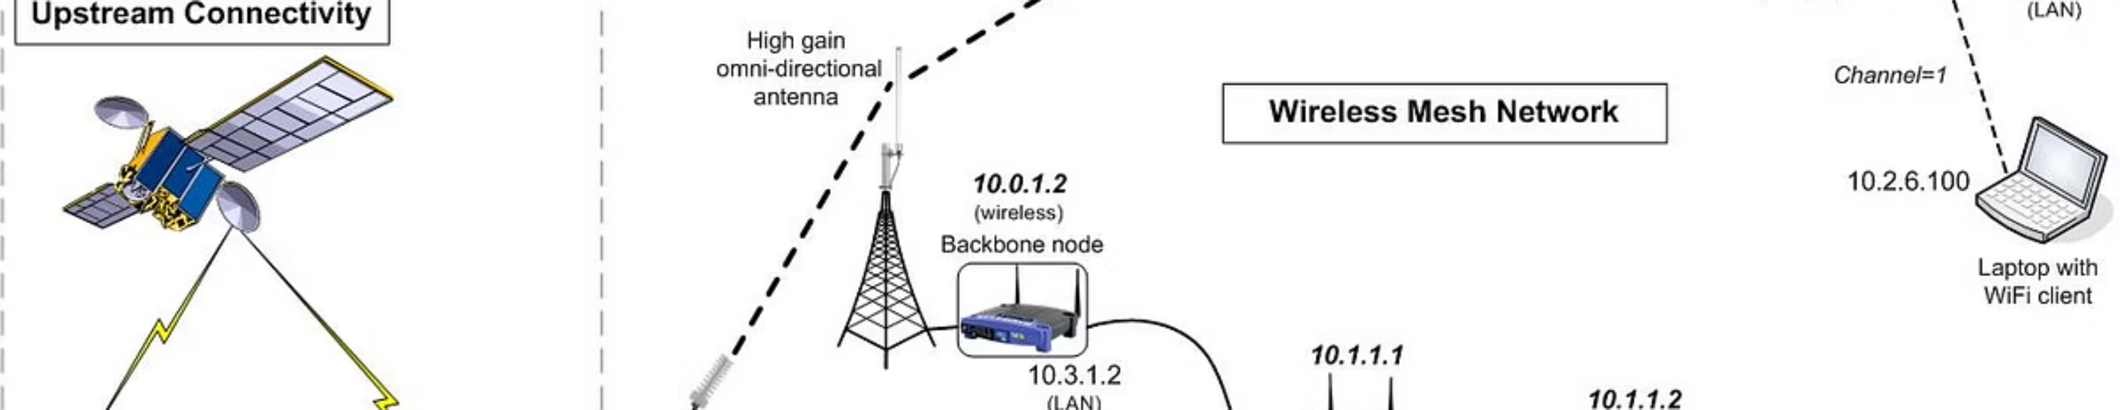
WiMAX: Sambungan Banyak Titik
WiMAX memakai sistem "sambungan banyak titik" yang sangat cerdas dan hemat. Ini berarti, dari satu lokasi pusat, sinyal WiMAX bisa terhubung ke banyak perangkat atau pengguna sekaligus.
Caranya mudah: sinyal yang dikirim dibagi-bagi. Ada yang bergantian waktu (seperti antrean, satu per satu dapat giliran) dan ada yang pakai jalur frekuensi berbeda (seperti banyak jalan yang bisa dipakai bersamaan). Jadi, semua bisa dapat sinyal tanpa tabrakan.

Slide 7




Komponen Penting WiMAX
Stasiun Utama (Base Station)
Perangkat Pelanggan (Subscriber Station)
Bagian pusat yang memancarkan sinyal WiMAX dan mengatur semua perangkat yang terhubung di sekitarnya.
Alat yang dipasang di tempat Anda untuk menerima sinyal internet WiMAX.
Pengaturan Jaringan
Jaringan Penghubung Internet
Sistem untuk mengelola dan memantau kerja seluruh jaringan WiMAX agar berjalan lancar.
Jaringan besar yang menghubungkan WiMAX Anda ke internet di seluruh dunia.

Slide 8
Cara Kerja Jaringan WiMAX
Jaringan WiMAX ini seperti sebuah sistem yang terhubung jadi satu. Sistem ini punya dua bagian utama:
Access Service Network (ASN): Ini adalah bagian yang mengatur sambungan internet nirkabel (tanpa kabel) dan memastikan hanya pengguna yang sudah terdaftar saja yang bisa mengaksesnya.
Connectivity Service Network (CSN): Bagian ini bertugas menyambungkan jaringan WiMAX ke internet global (seluruh dunia) dan layanan-layanan lain yang dibutuhkan.
Kedua bagian ini bekerja sama agar pengguna bisa mendapatkan layanan internet yang lengkap dan optimal.

Slide 9



Teknologi Penting WiMAX
OFDM (Pemisah Sinyal Cerdas)
OFDM membagi sinyal jadi banyak bagian kecil. Ini membuat sinyal lebih tahan gangguan dan frekuensi dipakai lebih baik.
MIMO (Banyak Antena)
MIMO memakai beberapa antena sekaligus. Tujuannya agar data lebih cepat terkirim dan sinyal jadi lebih kuat.
Modulasi Adaptif (Pengaturan Otomatis)
Sistem ini bisa menyesuaikan diri dengan kondisi sinyal. Jadi, WiMAX selalu bekerja dengan kecepatan terbaik yang mungkin.

Slide 10
Protokol dan Standar WiMAX
IEEE 802.16-2004 (WiMAX Tetap)
Keamanan (AES & EAP)
Ini WiMAX yang pertama, khusus untuk internet di tempat yang tidak bergerak, misalnya dari tiang sinyal ke rumah. Kecepatannya lumayan cepat, sampai 75 Mbps.
WiMAX punya sistem keamanan canggih (pakai AES dan EAP) untuk menjaga data pribadi kita tetap aman dan tidak mudah dibajak.
1
2
3
4
IEEE 802.16e-2005 (WiMAX Bergerak)
Paket Data Fleksibel
WiMAX cerdas, bisa atur besar kecilnya data yang dikirim (dari 2,5 sampai 20 milidetik) secara otomatis. Ini supaya internet tetap stabil dan lancar terus, tidak peduli sinyalnya lagi bagaimana.
Versi WiMAX ini lebih canggih, bisa dipakai sambil bergerak, misalnya di dalam mobil atau kereta. Internetnya tidak putus saat pindah-pindah tempat.

Slide 11
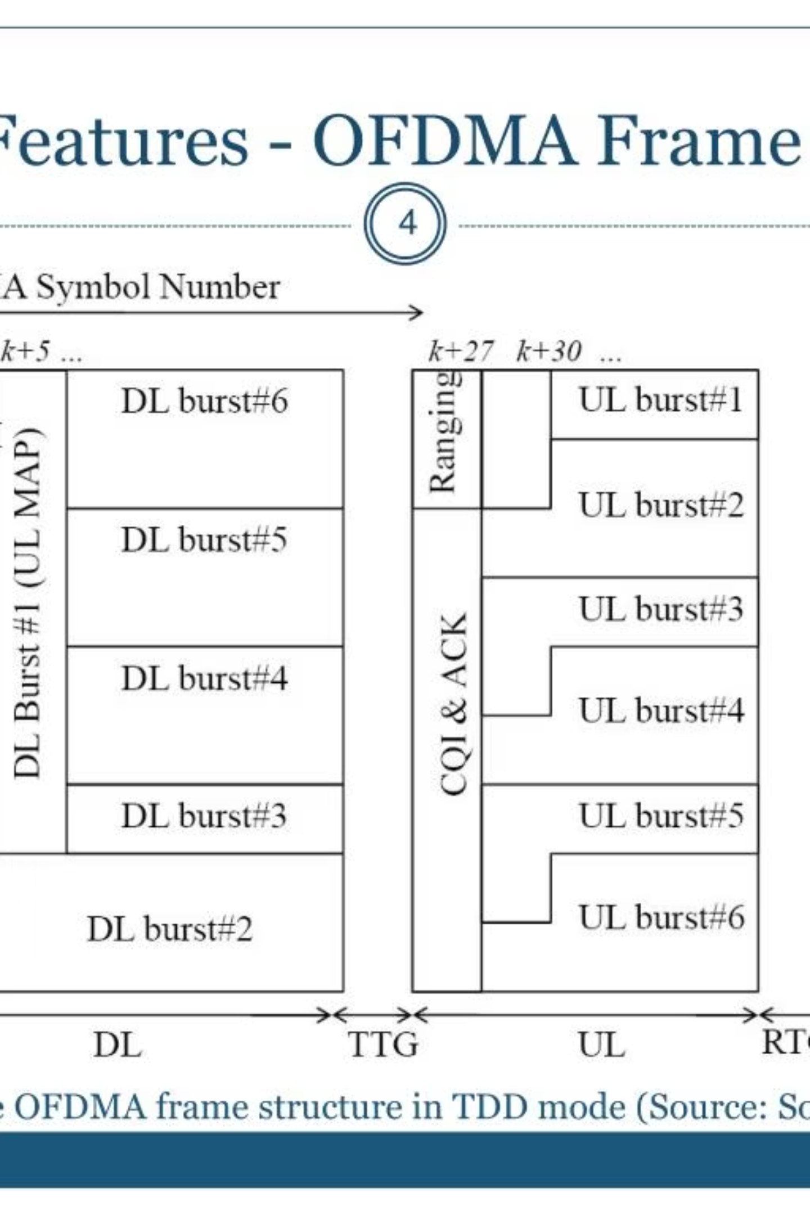
Pengiriman Data WiMAX
WiMAX mengirim dan menerima data dengan cara khusus bernama Time Division Duplex (TDD). Cara ini memungkinkan WiMAX untuk mengatur kapan dia mengirim data (upload) dan kapan menerima data (download) secara fleksibel. Jadi, internet bisa dipakai lebih efisien dan pas dengan kebutuhanmu.

Slide 12
Memahami Time Division Duplex (TDD)
Mari kita bahas lebih lanjut tentang TDD, cara cerdas WiMAX mengatur komunikasi data.
Apa itu TDD?TDD, atau Time Division Duplex, adalah metode di mana WiMAX menggunakan frekuensi radio yang sama untuk mengirim dan menerima data, tetapi dilakukan pada waktu yang berbeda. Ini seperti satu jalur jalan yang bisa digunakan untuk lalu lintas ke dua arah, namun tidak secara bersamaan.
Bagaimana Cara Kerjanya?Bayangkan kamu sedang berkomunikasi dengan walkie-talkie. Kamu harus menekan tombol untuk bicara (mengirim), lalu melepaskan tombol itu untuk mendengarkan (menerima). Kamu tidak bisa bicara dan mendengarkan pada saat yang sama, kan? Nah, TDD bekerja mirip seperti itu. WiMAX membagi waktu menjadi "slot" kecil. Di satu slot waktu, data dikirim (upload). Di slot waktu berikutnya, data diterima (download). Proses pergantian ini terjadi sangat cepat, sehingga kamu tidak menyadarinya dan terasa seperti semua berjalan bersamaan!
Mengapa TDD Penting untuk WiMAX?TDD memberikan fleksibilitas luar biasa. Jika kamu sedang melakukan video call atau mengunggah banyak foto, WiMAX bisa mengalokasikan lebih banyak waktu untuk pengiriman data (upload). Sebaliknya, jika kamu sedang menonton video atau menjelajah internet (lebih banyak download), WiMAX bisa memberikan lebih banyak waktu untuk penerimaan data. Fleksibilitas ini memastikan internetmu selalu efisien dan sesuai dengan aktivitas yang sedang kamu lakukan, memaksimalkan pengalaman penggunaanmu.

Slide 13
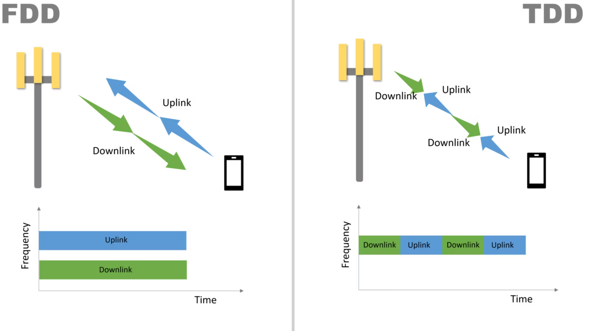
Perbandingan FDD vs TDD
Bayangkan sebuah jalan satu jalur:
TDD: mobil arah A dan arah B pakai jalur bergantian → pagi untuk arah A, sore untuk arah B.
FDD: ada dua jalur terpisah → satu untuk arah A, satu untuk arah B.
TDD hemat jalan (spektrum), tapi harus atur waktu dengan ketat.

Slide 14

Sistem Keamanan WiMAX
Data Rahasia
Hanya yang Diizinkan
Menjaga data tetap rahasia agar tidak bisa dicuri orang lain.
Cuma orang yang diizinkan yang bisa mengakses layanan ini.
Aman dari Gangguan
Terus Diperbarui
Mencegah pihak yang tidak berkepentingan masuk atau merusak sistem.
Selalu diperbarui agar aman dari bahaya di internet.

Slide 15
WiMAX di Indonesia: Internet untuk Semua
Manfaat Penting WiMAX
Apa yang Ingin Dicapai
Internet cepat untuk desa dan pulau terpencil
50%
Menghubungkan lebih banyak orang ke internet
Lebih murah daripada pasang kabel fiber optik
Membuat internet tersebar rata di seluruh Indonesia
Daerah Terpencil
WiMAX sangat membantu Indonesia mencapai target Indonesia Digital 2030. Karena bisa menjangkau area luas dengan biaya terjangkau.
WiMAX menjangkau banyak desa
74Mbps
Kecepatan Puncak
Internet bisa sangat cepat

Slide 16

Penerapan WiMAX: Urban & Rural
WiMAX di Indonesia punya dua kegunaan penting. Di kota-kota besar, WiMAX bikin internet di HP dan laptop jadi cepat. Kalau di desa-desa, WiMAX kasih internet yang penting buat kebutuhan sehari-hari. Tujuannya supaya semua orang di Indonesia bisa internetan.

Slide 17

WiMAX: Internet untuk Masa Depan Indonesia
Internet Lengkap
Buat Segala Keperluan
WiMAX bisa kasih internet cepat, sinyalnya luas sampai ke banyak tempat, dan bisa dibawa ke mana saja. Semua dalam satu teknologi.
WiMAX cocok buat internet di rumah, kantor, atau waktu kamu jalan-jalan. Kualitasnya bagus dan stabil.
Terus Maju dan Hemat
Teknologi WiMAX terus dikembangkan. Jadi, internetnya makin ngebut dan tidak boros listrik.

